Slide 1

Informationssökning till gymnasiearbetet
Bibliotekskataloger
Artiklar & vetenskapliga publikationer
Metod
Notes:
Jonas har föreläst
Eleverna har övat i åk 2
Idag ska vi visa en bibliotekskatalog, en artikeldatabas och tipsa om metodlitteratur
Sen workshop i att söka själva

Slide 2

Sök böcker
Sök skolans böcker via Welib.
Välj Lundellska skolan högst upp för våra böcker.
Skriv upp signum så att du hittar rätt bokhylla.
Skriv upp ämnesord efterhand och använd dem när du söker vidare.
Hittar du inte det du söker? Testa Bibliotek Uppsala och Uppsala universitetsbibliotek.
För att referenslistan ska bli rätt, använd Libris.
Notes:
Säg vilken ordning som eleverna ska söka efter böcker
Berätta vad signum är
Förklara ämnesord
Visa sökning i Welib, andra sidorna ser ut typ på samma sätt
Sök Brottslighet, filtrera Facklitteratur.
Sök Ungdomsbrottslighet, visa träff Den svenska ungdomsbrottsligheten.
Tryck på författare, ämnesord och hylla. Vad finns mer på hyllan?
Sök brott* ung*. Visa Ämnesord i högerspalt.
Bibliotek Uppsala och UU: Klicka inte in. Funkar på samma sätt.
Libris: Visa Samhället och de unga lagöverträdarna. Rätt format och år/upplaga!

Slide 3
Artiklar & vetenskapliga publikationer
Populärvetenskaplig artikel
Publiceras i tidskrifter eller dagstidningar
Förmedlar nyheter och vetenskaplig information på ett förståeligt sätt
för en allmän läsekrets
Artikelsök – en artikeldatabas i Skolon
Vetenskaplig artikel
Skrivs av forskare och granskas av andra experter inom fältet (Peer review)
Publiceras i akademiska tidskrifter eller på webben
Google Scholar - sökmotor med vetenskapligt fokus
DiVA – en öppen artikeldatabas.
Studentuppsatser kan användas som inspiration (t.ex. teorier, metod, källor)
EBSCO – artikeldatabas via Skolon
Notes:
Förklara skillnaderna
Artikelsök och EBSCO är låsta betaldatabaser, därför behöver ni gå via Skolon, under Min samling
I Artikelsök: Klicka inte. Den här tror vi att ni har koll på.
Diva: Klicka inte. Denna har ni koll på.
Google Scholar: Många resultat, men inga filter för peer review eller fulltext, ingen hjälp vid referenser. Visa ej.
EBSCO: Bocka i fulltextformat. Förklara AND, OR, NOT
Nato AND Ukraine. Peer reviewed. Tryck på ämnesord, sammanfattning och citera.

Slide 4
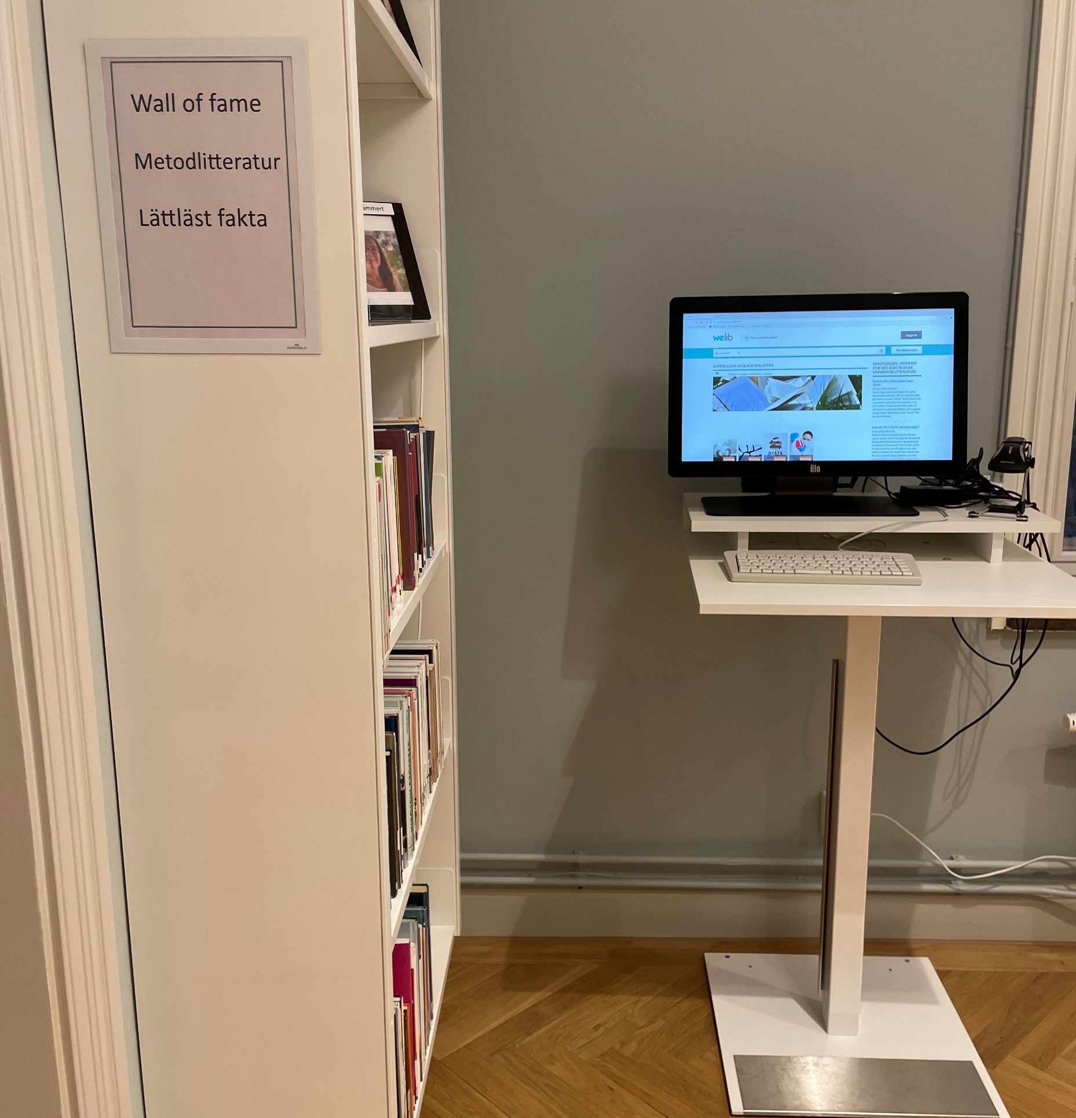
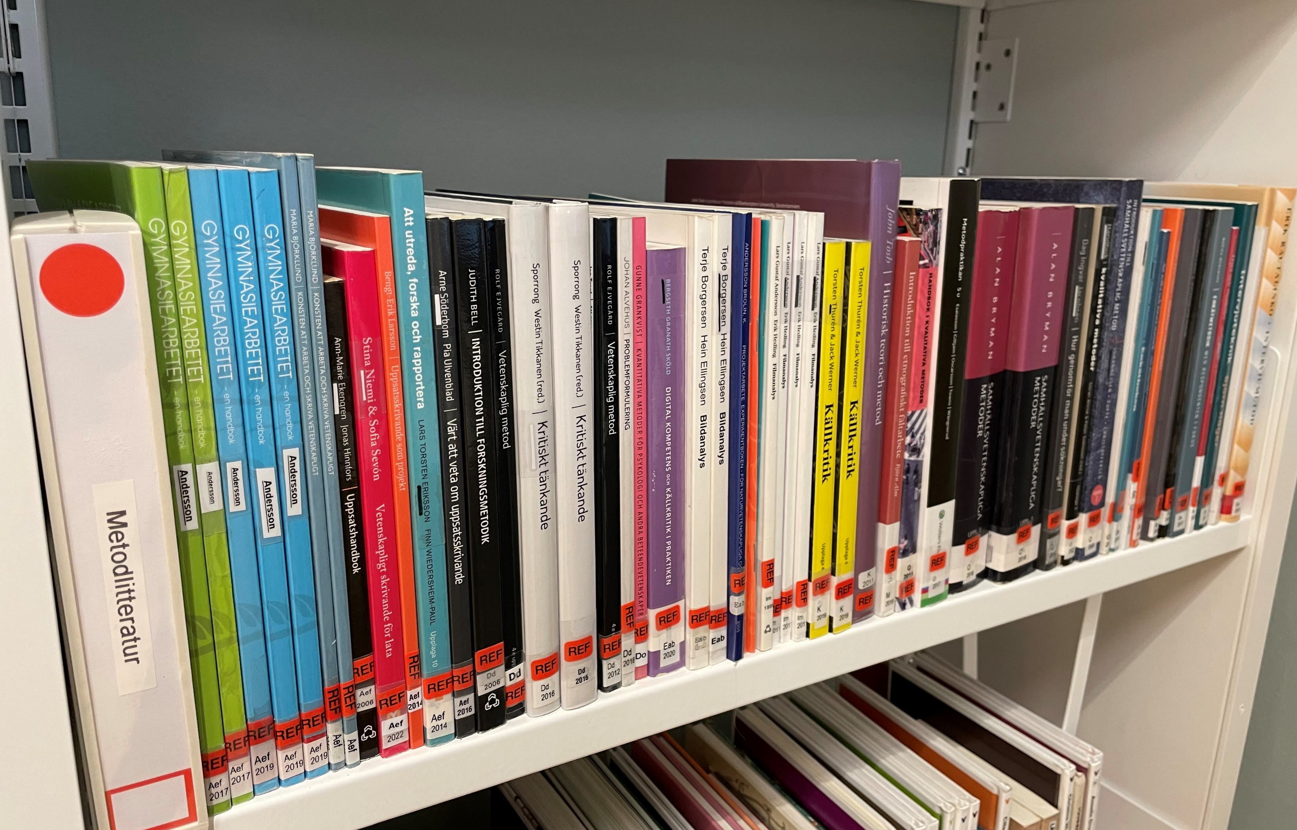
Metod
Ni ska använda minst 1 metodbok.
Vilken/vilka metoder ska ni använda er av?
  T.ex. skrivbordsundersökning (litteraturstudie), intervju
  En skrivbordsundersökning baseras på data som redan finns tillgänglig, till exempel statistik, branschrapporter eller tidigare undersökningar/forskning
Bibliotekets metodlitteratur
  Läs på plats eller kopiera/fotografera. Inga utlån!
  Tips: Börja med Gymnasiearbetet – en handbok
Notes:
Innehållsförteckning, försättsblad med referensinformation

